Slide 1

সকলকে শুভেচ্ছা

Slide 2
পরিচিতি
মোহাঃ নূর আলম
সহকারী শিক্ষক(গণিত)
বজরাটেক সবজা পাইলট উচ্চ বিদ্যালয়
ভোলাহাট,চাঁপাইনবাবগঞ্জ।
মোবাইল নম্বার-০১৭৪৮৯৪৫৭৮৪
ই-মেইল-mdnuralam09@yahoo.com

Slide 3
শ্রেনি-সপ্তম
বিষয়- জ্যামিতি
সময়-৫০মিনিট
তারিখ-১৫/০৭/২০১৩খ্রিঃ

Slide 4

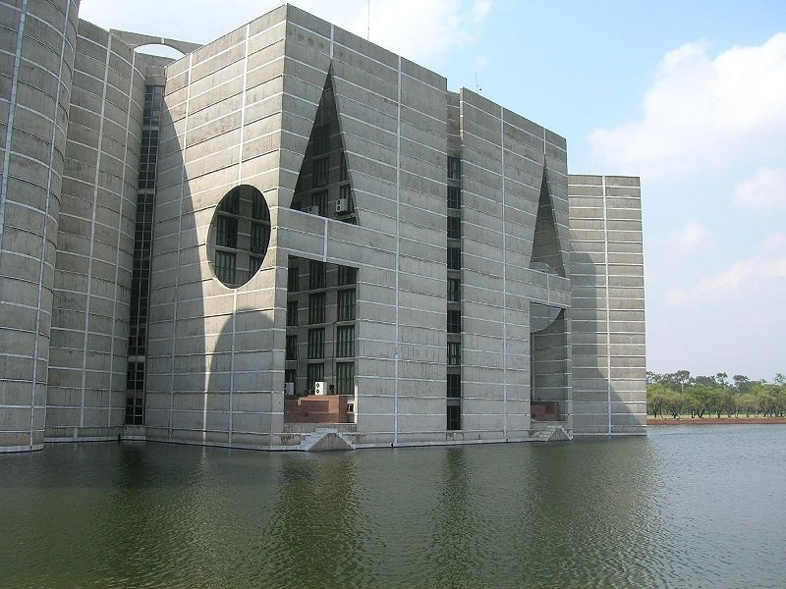

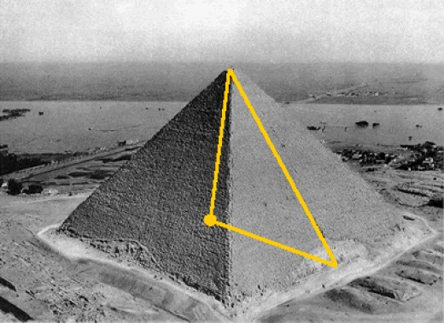

Slide 5
আজকের পাঠের শিরোনামঃ ত্রিভূজ

Slide 6
এই পাঠ শেষে শিক্ষার্থীরাঃ
# ত্রিভূজের তিন কোণের সমষ্টি কত তা বলতে পারবে।
# ত্রিভূজের তিন কোণের সমষ্টি কত তা বলতে পারবে।
# ত্রিভূজের দুই কোণ জানা থাকলে ত্রিভূজের অপর কোণের মান কত তা বলতে পারবে।

Slide 7
C
C
B
A
A
B

Slide 8
B
A
D
E
দুই সমকোণ

Slide 9
প্রমাণ করতে হবে যে, ত্রিভূজের তিন কোণের সমষ্টি দুই সমকোণের সমান।

Slide 10
A
E
B
D
C
বিশেষ নির্বচনঃ মনে করি, ABC একটি ত্রিভূজ। প্রমান করতে হবে যে, < BAC+ < ABC+ < ACB= দুই সমকোণ।
অংকনঃ BC বাহুকে D পর্যন্ত বর্ধিত করি এবং BA রেখার সমান্তরাল করে CE রেখা আঁকি।

Slide 11
A
E
B
C
প্রমাণঃ যেহেতু BA ও CE রেখাদ্বয় পরস্পর সমান্তরাল এবং AC রেখা ছেদক ,
অতএব < BAC=একান্তর < ACE

Slide 12
A
E
B
C
D
আবার, যেহেতু BA ও CE রেখাদ্বয় পরস্পর সমান্তরাল এবং BD রেখা তাদের ছেদক ,
অতএব < ABC=অনুরূপ < ECD

Slide 13
A
E
B
C
D
সুতরাং < BAC+ < ABC= < ACE+ < ECD = <ACD..............(১)
এখন সমীকরণ (১) এর উভয়পক্ষে <ACB যোগ করে পাই,
< BAC+ < ABC+ <ACB = <ACD+ <ACB
কিন্তু <ACD+ <ACB= দুই সমকোণ।
অতএব < BAC+ < ABC+ <ACB = দুই সমকোণ। (প্রমাণিত)

Slide 14
দলীয় কাজ
ত্রিভূজ ABC এর < ABC=90⁰, < BAC=48⁰ এবং BD, AC এর উপর লম্ব। চিত্রটি আঁক এবং অবশিষ্ট কোণগুলোর মান নির্ণয় কর।

Slide 15
মূল্যায়ন
১।ত্রিভূজের তিন কোণের সমষ্টি কত?
২।ত্রিভূজের দুটি কোণ ৩০ ও৭০ অপর কোনটি কত?
৩। ত্রিভূজের দুটি কোণ ৪০ও৫০ হলে ত্রিভূজটির নাম কী?

Slide 16
বাড়ীর কাজঃ
ত্রিভূজের তিন কোণের সমষ্টি দুই সমকোণের সমান, বাড়ী থেকে পড়ে আসবে।

Slide 17

ধন্যবাদ

